Slide 1


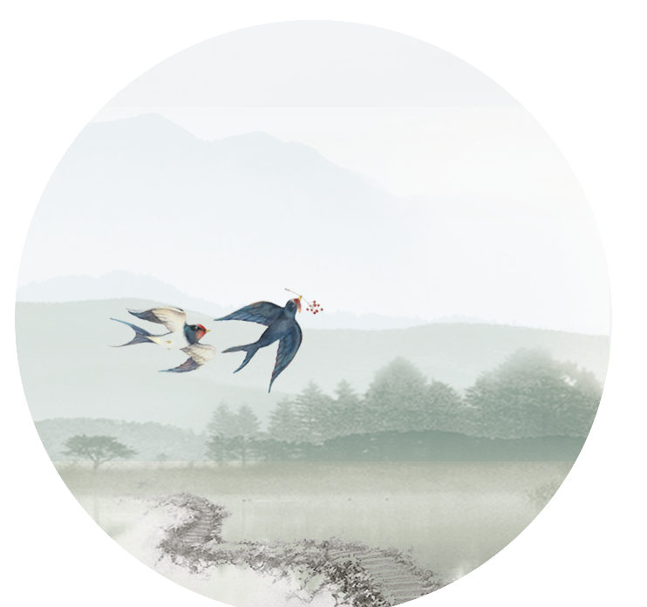
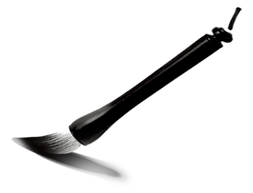
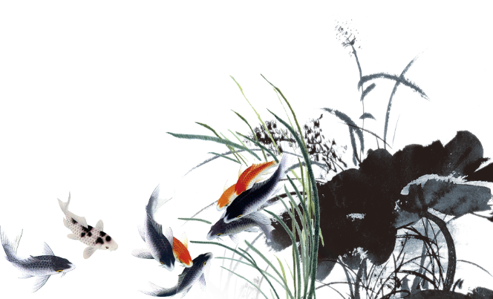
“敦本固本 内圣外王”
主讲：刘维

Slide 2
人生养成如同种树， 刚刚成长便要砍伐，虽无大用，却可以用来供给薪柴； 等长大一点再砍伐，可以做房屋的椽子； 待越发健壮时再来砍伐，便可以充任楹梁； 等到树木完全长成之后再来砍伐，便堪当栋梁之材。

Slide 3
引子：高贵的胡杨
胡杨是长寿的植物，
生而一千年不死，
死而一千年不倒，
倒而一千年不朽。

Slide 4
务本、固本
求木之长者，必先固其根本；
求水之长者，必先浚其泉源。
——— 《谏太宗十思疏》
物有本末，事有终始，知所先后，则近道矣。
———《大学》

Slide 5
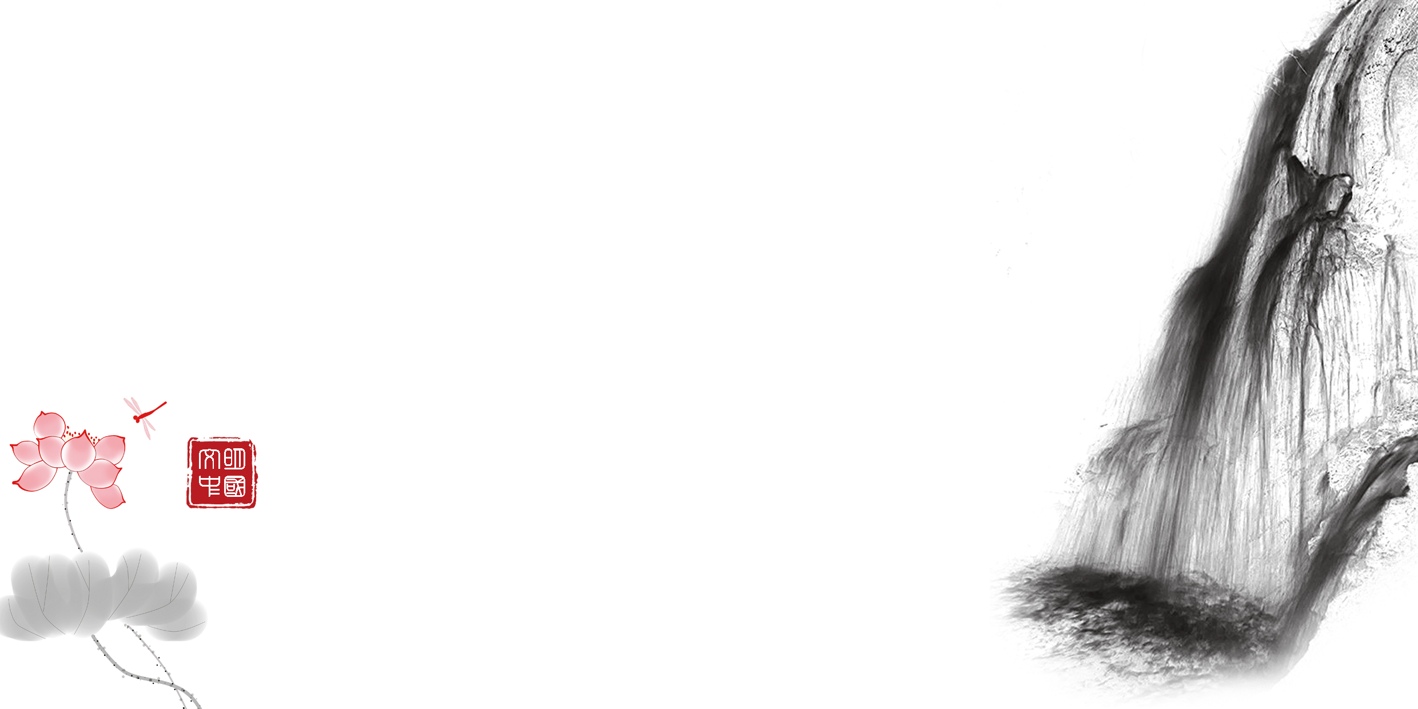
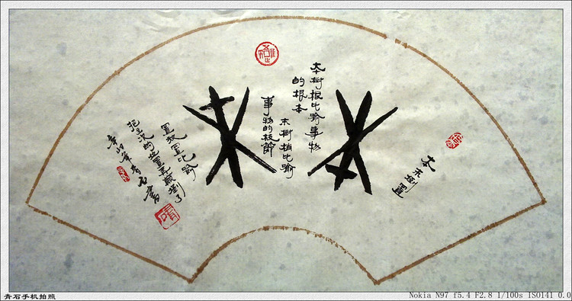
敦本息末
君子务本，本立而道生。
——《论语·学而》

Slide 6

重为轻根
重为轻根，静为躁君；轻则失根，躁则失君。
——《道德经·二十六章》
墙上芦苇，头重脚轻根底浅；山中芦笋，嘴尖皮厚腹中空。
——明·解缙（毛泽东引）

Slide 7

静为躁君
道造化之精，性天之妙，唯静观者能知之，唯静养者能契之。
——明·吕坤《呻吟语》
人生、社会及宇宙最深刻的道理，只
有安静下来才能够体会；那些心神不宁
的人，一辈子昏昏沉沉，浑浑噩噩，到
死都活不明白。
正如水只有安静下来才能映照日月
一样，人心不宁静，怎么能把握生命
的真谛，洞察人生的奥妙，掌握命运
的玄机？

Slide 8
观书有感 朱熹
半亩方塘一鉴开，天光云影共徘徊。
问渠那得清如许? 为有源头活水来。
行云却在行舟下，空水澄鲜，俯仰流连，疑是湖中别有天。
——欧阳修
手持青秧插满田，低头便见水中天。——插秧歌

Slide 9
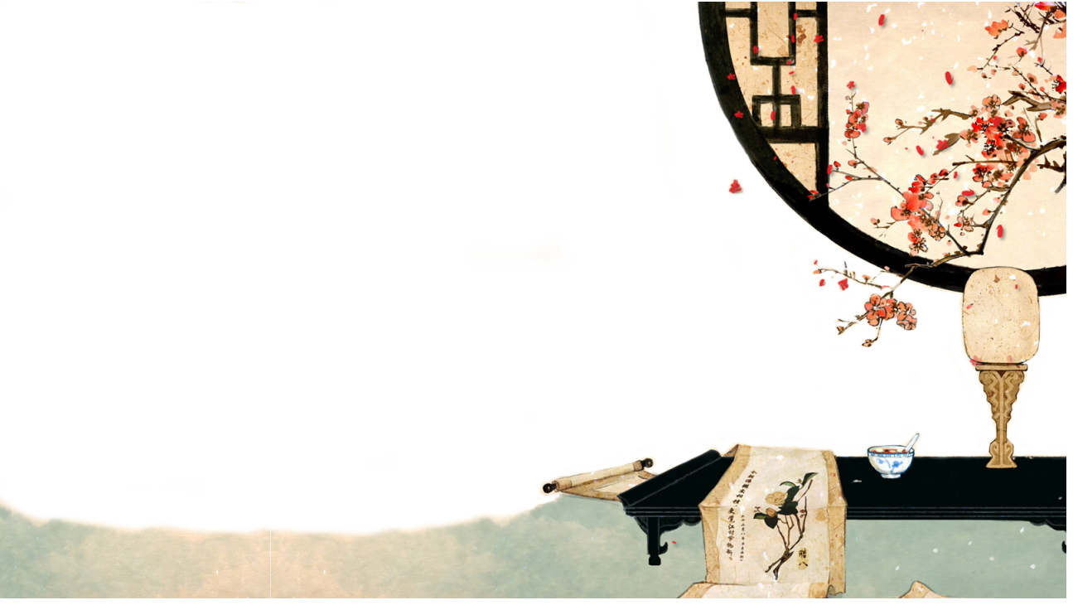

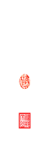
宁静致远
非淡泊无以明志，非宁静无以致远。
——诸葛亮·《诫子书》

Slide 10
动静相宜
孰能浊以静之徐清，孰能安以动之徐生。
——《道德经·十五章》
谁能够在动荡中安静下来慢慢的澄清？
谁能够在安定中活跃起来而慢慢趋进？

Slide 11
【大学】
明体达用
修齐治平

Slide 12
明体达用
《大学》是中国“四书”之首。
《大学》从朱熹以后，就成为东亚知识
分子所熟读得文本，《大学》思想的框
架就成为他人生的框架。
——杜维明
中国政治哲学谓其最有系统之学,无论
国外任何政治哲学家都未见过, 都未说
出,为中国独有之宝贝。
——孙中山

Slide 13
【大学】
大学之道
在明明德
在亲民
在止于至善

Slide 14
大学之道
“大”
在上古的时候读tài
含义是至高至极、顶点
大学
古代最高学府
道
在此指宗旨、原则

Slide 15
在明明德
“明德”是指美德，光明的德行。
“明”是使动用法，使显明起来。
整个句意：使光明的德行更为彰显。
我有明珠一颗，久被尘劳关锁。一日尘尽光生，照破山河万朵！

Slide 16
在亲民
“亲民”两种解释：
一、使人民革旧布新 （程颐 朱熹）
二、 亲爱其人民的意思 （王阳明）

Slide 17
在止于至善
“止”——达到
“至”——极最善的顶点
大学的宗旨，在于发扬光大美好的德行；
在于亲爱其人民，在于一定要达到至善的最高境界。

Slide 18
【大学】
知止而后有定
定而后能静
静而后能安
安而后能虑
虑而后能得

Slide 19
知止而后有定
“知止”
知道所应该到达的最高境界
“定”
方向确定，有目标

Slide 20
没有目标的箭！永远射不到靶心！

Slide 21
哈佛的调查
哈佛大学有一个非常著名的关于目标对人生影响的跟踪调查。对象是一群智力、学历、环境等条件都差不多的年轻人，调查结果如下：佛

Slide 22
3%
有清晰且长期 的目标
10%
有清晰但短期 的目标
60%
有较模糊目标
无目标
27%

Slide 23
25年来几乎都不曾更改过自己的人生目标。他们都朝着同一个方向不懈地努力，现在，他们几乎都成了社会备界的顶尖成功人士，他们中不乏白手创业者、行业领袖、社会精英
3%
二十五年后：
10%
大都生活在社会的中上层。他们的共同特点是，那些短期目标不断被达成，生活状态稳步上升，成为各行各业的不可或缺的专业人士。如医生、律师、工程师、高级主管等等
60%
几乎都生活在社会的中下层面，他们能安稳地生活与工作，但都没有什么特别的成绩
几乎都生活在社会的最底层，他们的生活都过得很不如意，常常失业。靠社会救济，并且常常都在抱怨他人，抱怨社会，抱怨世界
27%

Slide 24
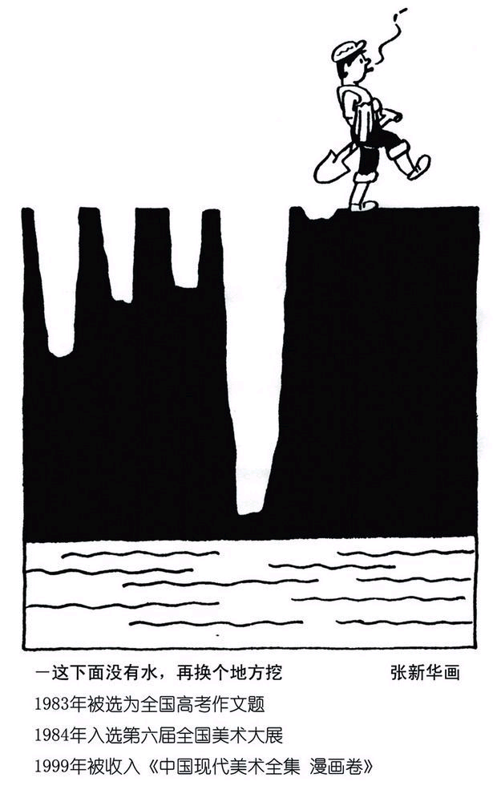
掘井九仞，而未及泉，犹为废井也。——《孟子》
你做好挖井的准备了么？

Slide 25
定而后能静
有了一个真正的目标之后，
心自然就会平静下来，
不会有各种妄想。

Slide 26
静而后能安
心静之后，就能够随遇而安，而不会因盲目追求、
强求而生出太多而痛苦，如名利之类的身外之物。
非淡泊无以明志

Slide 27
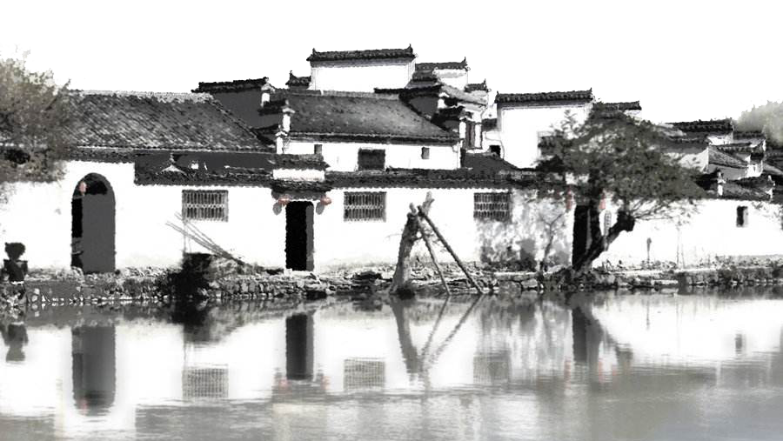
安而后能虑
随遇而安之后，才能够思虑周详，才能够深思熟虑，能够想得非常深。
非宁静无以致远

Slide 28
虑而后能得
深思熟虑，有所感悟

Slide 29
【大学】
物有本末
事有终始
知所先后
则近道矣

Slide 30
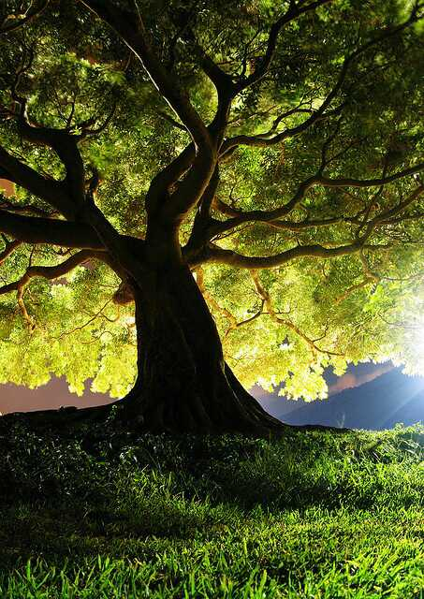
“本末”
本意是树的根和树的末梢，
引申为事情的根本和枝节。

Slide 31
物有本末
“本”，如“明德”
“末”，如“新民”或“亲民”

Slide 32
事有终始
“终始”结局和开端
“终”指“得”
“始”指“知止”

Slide 33
知所先后
能够知道和把握修养程序的主次和先后，轻重缓急。
才能真正有所立。

Slide 34
则近道矣
这样你就接近于至善之道，接近于善的最高境界了。

Slide 35
参考：二八定律
万事万物都可以分为重点的少部分和一般的大部分。
多数只能造成少许的影响：80%的价值，来自20%的工作。
必须集中精力在少数：用80%的精力做重要的事情，20%的精力做不重要的事情。
在关键点上付出——一分耕耘，未必产生一分收获
《帕列托法则》、《不平衡法则》

Slide 36
【大学】
古之欲明明德于天下者先治其国
欲治其国者 先齐其家
欲齐其家者 先修其身
欲修其身者 先正其心
欲正其心者 先诚其意
欲诚其意者 先致其知
致知在格物

Slide 37
古之欲明明德于天下者
“明明德”，在天下把美德光大

Slide 38
先治其国
要把天下治理好
首先要把国家治理好

Slide 39
欲治其国者 先齐其家
要想把国家治理好，首先要把家政治理好

Slide 40
欲齐其家者 先修其身
要整顿家政，先修养身心

Slide 41
欲修其身者 先正其心
想修养身心
先端正思想
“心”思想觉悟

Slide 42
欲正其心者 先诚其意
“心”思想
“意”深层的意念

Slide 43
欲诚其意者 先致其知
“致知”求得
“致” 达到
“知”丰富的知识

Slide 44
大学将是你人生最重要的时光，在大学里你会发现学习的真谛。你以前经常会问到“这个课程有什么用”，这是个好问题，但是我希望你理解：“教育的真谛就是当你忘记一切所学到的东西之后所剩下的东西。”我的意思是，最重要的不是你学到的具体的知识，而是你学习新事物和解决新问题的能力。这才是大学学习的真正意义——这将是你从被动学习转向自主学习的阶段，之后你会变成一个很好的自学者。所以，即便你所学的不是生活里所急需的，也要认真看待大学里的每一门功课，就算学习的技能你会忘记，学习的能力是你将受用终身的。
——李开复

Slide 45
致知在格物
“格物”推究事物的原理

Slide 46
细推物理须行乐，何用浮名绊此身。
——杜甫《曲江二首》

Slide 47
本立道生
格物——致知——诚意——正心——修身（内圣）
齐家——治国——平天下（外王）
君子慎乎其德，
有德斯有人，有人斯有土，
有土斯有财，有财斯有用。
——《大学》

Slide 48
务本 固本
求木之长者，必先固其根本；
求水之长者，必先浚其泉源。
——《谏太宗十思疏》
物有本末，事有终始，知所先后，则近道矣。
——《大学》

Slide 49
寄语：日照中天
求人间的一切绚烂终归要归于平淡。我们羡慕“绚烂之极归于平淡”，可是大家知道吗？“绚烂之极归于平淡”并不是一种收敛或消极，它是从光线的末端找到了光源的方向，是把分散和无力的部分汇归到了终极的、原本的、有力量和炽盛的根本上去了。
所以，你千万不要让自己的人生松垮垮、暮气沉沉、唯唯诺诺的，而且提也提不起、放也放不下。这样我们会过得很被动、很辛苦。希望大家能有一幅铁打的心肠，它的质地叫做“日照中天”。但凡是这个社会上日照中天的智慧，我都希望你去关注，文学也好、艺术也好、歌曲也好、影视演艺也好。我们这个时代，太丰富多彩、太软弱、太靡靡之音，也太需要日照中天的气象！

Slide 50
诗鬼李贺
推幽兰露，幽兰露，如啼眼，
无物结同心，烟花不堪剪。
草如茵，松如盖，风为裳，水为佩。
油壁车，夕相待。冷翠烛，劳光彩。
西陵下，风吹雨。
——《苏小小墓》

Slide 51
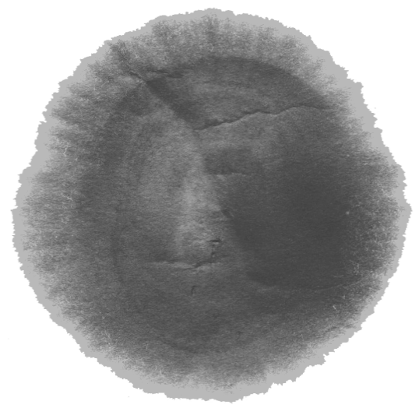
题菊花
飒飒西风满院栽，
蕊寒香冷蝶难来。
他年我若为青帝，
报与桃花一处开。
不第后题菊
待到秋来九月八，
我花开后百花杀。
冲天香阵透长安，
满城尽带黄金甲。

Slide 52
沁园春·长沙
看万山红遍，层林尽染；
漫江碧透，百舸(gě）争流。
鹰击长空，鱼翔浅底，万类霜天竞自由。
怅寥廓(chàng liáo kuò），
问苍茫大地，谁主沉浮？
指点江山，激扬文字，粪土当年万户侯

Slide 53
“日照中天的简易”远胜“拖泥带水的才情”
中华文明以春秋最繁盛，以汉唐最阳刚，如“日照中天的简易”；
宋元以下，则倍趋阴柔，实际上是走了下坡路，似“拖泥带水的才情”。

Slide 54
让我们的思维走向“日照中天”
我们从雕塑艺术中理解“日照中天“。比如，罗丹在正中年时创作出极富盛名的一件作品。中年的时候他身体好、毅力强、魄力足。虽然带了几个学生，但他从来都是独立完成作品，从来不跟学生讨论，不依靠他们。
有一次，罗丹完成了一座造型特别的巴尔扎克像：他披着一件长袍，两只手伸出合在胸前。他问大伙儿：“你们看这雕塑，脸做得怎么样，上身做得怎么样？”
“哎呀！太好了！真是开眼界。”
“这手做得怎么样？”
“做得也很完美呀！跟脸一样好。”
一听到这儿，罗丹的反应非常快，跑到旁边拿起一把斧头，“咵、咵、咵”，将那只手剁掉了。相信不是处于中年时期，不是阳气正刚的人作不出这种决定。这下没手了，他便将手这块地方虚化地处理一下，处理得非常粗线条。
学生们特别诧异：“哎呀，那么好的手怎么砍掉了呢？”
老师回答说：“好的只能留一个。”
这便是一位日照中天年纪的人才能有的思考，如果换了一个年龄层次，逐渐到老年了，人的想法就不一样。

Slide 55
课堂背诵
重为轻根，静为躁君。
孰能浊以静之徐清，孰能安以动之徐生。
大学之道，在明明德，在亲民，在止于至善。
知止而后有定，定而后能静，静而后能安，安而后能虑，虑而后能得。物有本末，事有终始，知所先后，则近道矣。
格物——致知——诚意——正心——修身（内圣）
齐家——治国——平天下（外王）

Slide 56
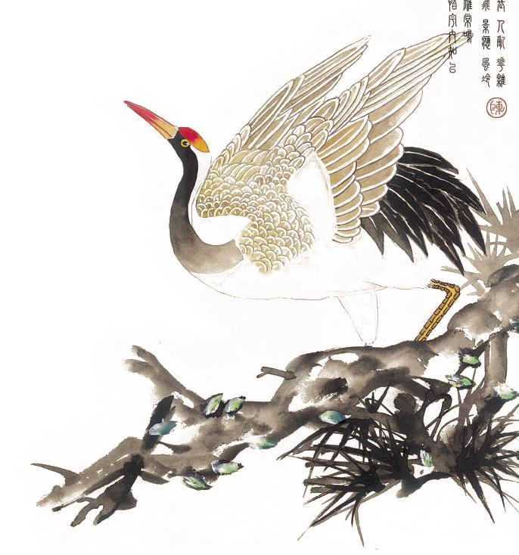
参考阅读
《高贵的胡杨》QQ群共享

Slide 57

谢
谢
观
赏

